Slide 1




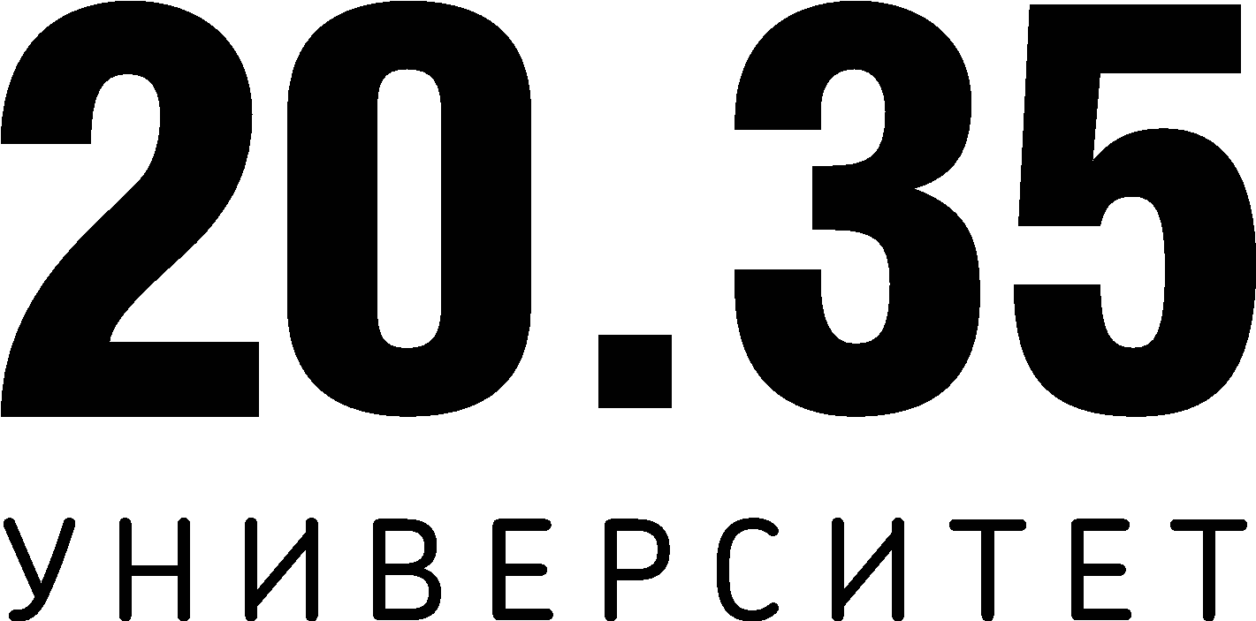

Суперсверло
Разработка сверхпрочного покрытия для нанесения на сверла.
‹#›

Slide 2


АКТУАЛЬНОСТЬ ПРОЕКТА
В настоящее время разработано достаточное количество материалов, которые обладают повышенными прочностными характеристиками.
Проблема состоит в том, что на производстве сверла быстро изнашиваются.
Необходимо обеспечить сверла покрытием с высокой износостойкостью.
Покрытие должно выдерживать высокие температуры и быть устойчивыми к истиранию.

Slide 3

ЦЕЛЕВАЯ АУДИТОРИЯ
Промышленные предприятия и производства
В промышленных отраслях, таких как строительство, автомобильная, машиностроительная и других, требуется использование суперпрочных сверл для сверления отверстий в тяжелых конструкциях и материалах. Это могут быть крупные производственные компании, предприятия по производству стальных конструкций, производители оборудования и т.д.
‹#›

Slide 4

ПРОБЛЕМА
При обработке материала сверла быстро изнашиваются и приходят в негодность. При этом тратится время и финансы на замену оснастки, на приобретение новых сверл.
‹#›

Slide 5

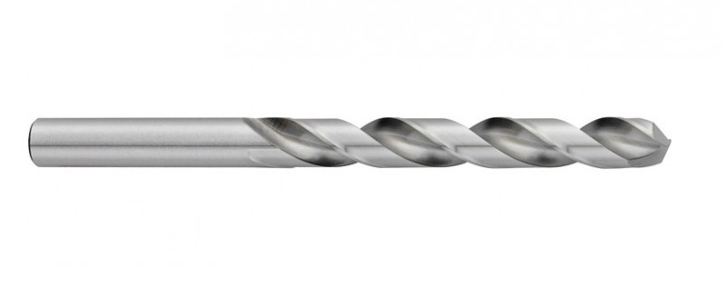
РЕШЕНИЕ
Сверло для металлорежущих конструкций с нанесенным антикоррозионным покрытием кобальт-карбид вольфрама
Продукт обладает высокой износостойкостью, что продлевает срок эксплуатации
основные предполагаемые технические параметры
улучшение таких характеристик, как время, качество, стоимость
‹#›

Slide 6
ЦЕННОСТЬ, ЦЕННОСТНОЕ ПРЕДЛОЖЕНИЕ
Мы, компания “Суперсверло”,
помогаем промышленным металлообрабатывающим предприятиям
в ситуации необходимости использовании свёрел
решать проблему их поломки при изнашивании
с помощью сверел с покрытием кобальт-карбид вольфрама
и получают экономию оснастки металлорежущего инструмента, сокращение потерь времени на замену оснастки, повышенная точность проведения обработки деталей
‹#›

Slide 7
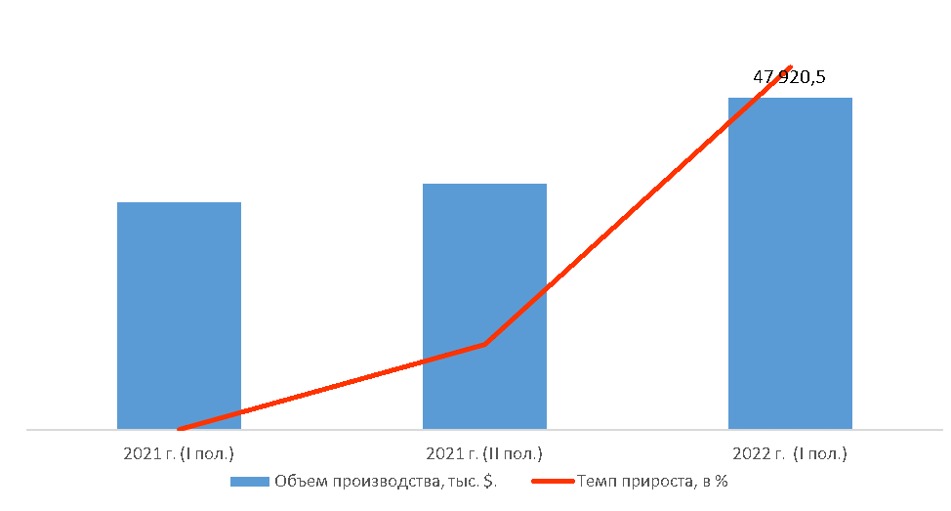
РЫНОК
Объем рынка металлообрабатывающего инструмента в России в 2022 (I пол.) г. составил $ 235 282,0 тыс.
Объем производства металлообрабатывающего инструмента в России в 2021-2022 (I пол.) гг., тыс. $.
Объем производства металлообрабатывающего инструмента в России в 2022 (I пол.) г. составил $ 47 920,5 тыс.
Мы работаем на рынке B2B
Наша ЦА - это 10 000 промышленных предприятий
Наше решение будет стоить 900 рублей
За 1 год мы можем произвести 50 000 штук, наш доход составит 900*50 000 = 45 000 000 рублей
Прибыль за первый год составит 30 млн.руб.
Источник: расчеты Discovery Research Group
‹#›

Slide 8
КОНКУРЕНТЫ
 | Суперсверло | Победитовое | Титановое | Алмазное
Цена | + | +- | + | -
Прочность | + | +- | - | +
Износостойкость | +- | + | - | +
Восстанавливаемость | + | +- | - | -
‹#›

Slide 9
БИЗНЕС-МОДЕЛЬ
Мы будем производить свёрла
1 сверло стоит 900 рублей
У нас их будут покупать промышленные металлообрабатывающие предприятия
Дополнительно мы можем зарабатывать на повторном нанесении покрытия после заточки
‹#›

Slide 10
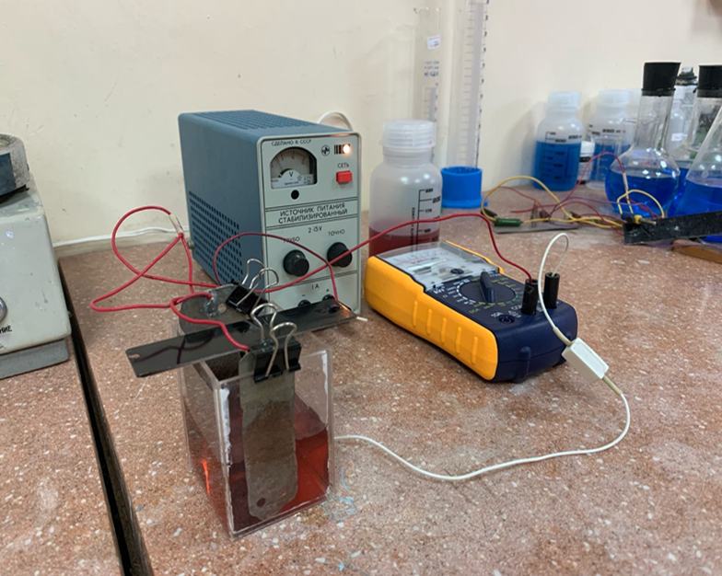
ТЕКУЩИЕ РЕЗУЛЬТАТЫ
Проработана технология нанесения покрытия на сверла
Сделаны пробные образцы
Проведен анализ рынка и конкурентов
Ведется расчет финансовой модели

Slide 11
КОМАНДА СТАРТАПА
РОЛЬ | ФАМИЛИЯ ИМЯ | ФОТО
ЛИДЕР (CEO) | Софья Синенкова
ТЕХНОЛОГ, РАЗРАБОТЧИК (CTO) | Тимофей Замулин, Дмитрий Корольков
МАРКЕТОЛОГ (СMO) | Никита Брик, Максим Христосов
‹#›

Slide 12

ПЛАНЫ РАЗВИТИЯ
Планы развития, основные укрупненные задачи
Производство пробной партии
Испытания на физико-механические свойства покрытия
Поиск технологических партнеров для пилотирования (испытание на производстве)
Запуск мелкосерийного производства
Выход на продажи
Быть в ресурсе
ЧТО ДЕЛАЕМ | СРОК | ОТВЕТСТВЕННЫЙ
‹#›

Slide 13

КОНТАКТЫ ЛИДЕРА
‹#›

